Slide 1



TÌNH HÌNH TRIỂN KHAI
CHƯƠNG TRÌNH THƯ VIỆN THÂN THIỆN
TẠI CÁC TRƯỜNG TIỂU HỌC
BÁO CÁO KHẢO SÁT

Slide 2
LÝ DO VÀ NỘI DUNG KHẢO SÁT
Lý do
Thực hiện ý kiến chỉ đạo của Bộ trưởng tại Tờ trình số 417/GDTH ngày 2 tháng 11 năm 2016 về việc giao cho Viện KHGDVN tiếp quản dự án triển khai Chương trình “Thư viện thân thiện” do tổ chức Room to Read (RtR) tài trợ tại một số trường tiểu học của Việt Nam.
Nội dung
- Tổng hợp báo cáo và thông tin của các tỉnh đã tham gia chương trình Thư viện thân thiện, bao gồm: Thái Nguyên, Tuyên Quang, Bắc Giang, Hà Tĩnh, Đắc Lắc, Bình Định, Long An, Tiền Giang, Trà Vinh, Vĩnh Long, Cần Thơ, Lâm Đồng, Tây Ninh.
- Tổ chức khảo sát tại Đắc Lắc để đánh giá hiệu quả triển khai chương trình vào tháng 3/2017 (tọa đàm với Sở GD&ĐT, Phòng GD và khảo sát tại các trường tiểu học)

Slide 3
KẾT QUẢ KHẢO SÁT
Tình hình triển khai Chương trình "Thư viện thân thiện"
Mô tả, nhận xét, đánh giá
1. Sự hỗ trợ của RtR đối với Chương trình "Thư viện thân thiện" tại các trường tiểu học
2. Tình hình triển khai Chương trình "Thư viện thân thiện" ở địa phương
3. Tình hình triển khai Chương trình “Thư viện thân thiện” tại các nhà trường
4. Về danh mục sách tại “Thư viện thân thiện” của các trường tiểu học

Slide 4
Đề xuất khuyến nghị về việc triển khai
Chương trình "Thư viện thân thiện"

Slide 5
Tiếp tục triển khai Chương trình "Thư viện thân thiện" tại các trường tiểu học
Lý do
- Chương trình "Thư viện thân thiện" đã đem đến những chuyển biến trong nhận thức của CBQL, GV, HS, cha mẹ về nhu cầu và tác dụng của việc đọc sách, đã hình thành thói quen, phương pháp và văn hóa đọc trong nhà trường, đồng thời giúp HS phát triển ngôn ngữ thông qua hoạt động đọc.
- Chương trình đã giúp cho GV và cán bộ thư viện có phương pháp, kĩ năng thiết lập và quản lý thư viện, kĩ năng tổ chức các hoạt động đọc cho HS và cộng đồng; đồng thời góp phần nâng cao kĩ năng của GV trong việc dạy học môn Tiếng Việt và các môn học khác.
- Chương trình đã kết nối được cha mẹ và cộng đồng trong việc giáo dục con cái, tạo được một môi trường học tập mở, linh hoạt, tạo cơ hội để cung cấp thêm kiến thức và rèn luyện kĩ năng cho HS trong học tập.

Slide 6
Tiếp tục triển khai Chương trình "Thư viện thân thiện" tại các trường tiểu học
Lý do
- Cách thức, phương pháp và quy trình tổ chức tập huấn cũng như việc triển khai kế hoạch cung cấp sách, tổ chức tiết đọc thư viện, ngày hội đọc sách,...được triển khai bài bản, thể hiện tính khoa học, góp phần nâng cao năng lực cho đội ngũ cán bộ quản lý và giáo viên ở nhà trường tiểu học.
- Đem đến một bộ mặt mới cho các trường tiểu học, là địa chỉ để tập hợp HS, cha mẹ, cộng đồng không phải chỉ về nội dung đọc sách mà còn tạo điều kiện mở rộng đến những hoạt động khác
- Góp phần vào chủ trương đổi mới và nâng cao chất lượng giáo dục và đào tạo hiện nay, đặc biệt chú trọng đến cấp tiểu học là cấp học đầu tiên của giai đoạn giáo dục cơ bản, tạo nền tảng cho HS.

Slide 7
Khuyến nghị về một số vấn đề cần giải quyết nhằm khắc phục hạn chế, bất cập
1
Về việc trang bị sách cho thư viện
2
Về việc tổ chức Chương trình "Thư viện thân thiện"
3
Vấn đề phối hợp giữa RtR và Bộ GD&ĐT

Slide 8
Về trang bị sách cho thư viện
- Cần quan tâm hơn đến việc phân loại danh mục sách (nhất là mảng "sách tra cứu") để nội dung sách trong thư viện phong phú hơn, giúp cho việc gắn kết cộng đồng được bền vững hơn, để môi trường đọc thực sự là môi trường mở, thu hút sự tham gia của các thành viên
- RtR cần cam kết quy trình lựa chọn và thẩm định sách chặt chẽ và kĩ càng hơn để đảm bảo sách đưa vào thư viện đáp ứng được các yêu cầu về nội dung và hình thức, trong đó có tính cả đến vùng miền và đối tượng HS; đồng thời có kế hoạch phối hợp lựa chọn các sách đối ứng để đảm bảo hiệu quả và chất lượng.
- Cần khảo sát nhu cầu đọc sách của từng địa phương, vùng miền và đối tượng HS để không cung cấp sách một cách đồng đều. HS ở một số địa bàn thuận lợi trong thời gian ngắn hầu như đã đọc hết sách có ở thư viện, nên sự hào hứng có phần giảm hơn lúc ban đầu.
- Tập trung đầu tư để nâng cao chất lượng sách khổ lớn (về nội dung, hình vẽ, kiểu chữ,…), vì đây là sách dùng cho các hoạt động chung trong tiết đọc thư viện. Cách viết các cuốn sách này cần mang tính phổ thông và gần gũi với tâm lý tiếp nhận của HS hơn.

Slide 9
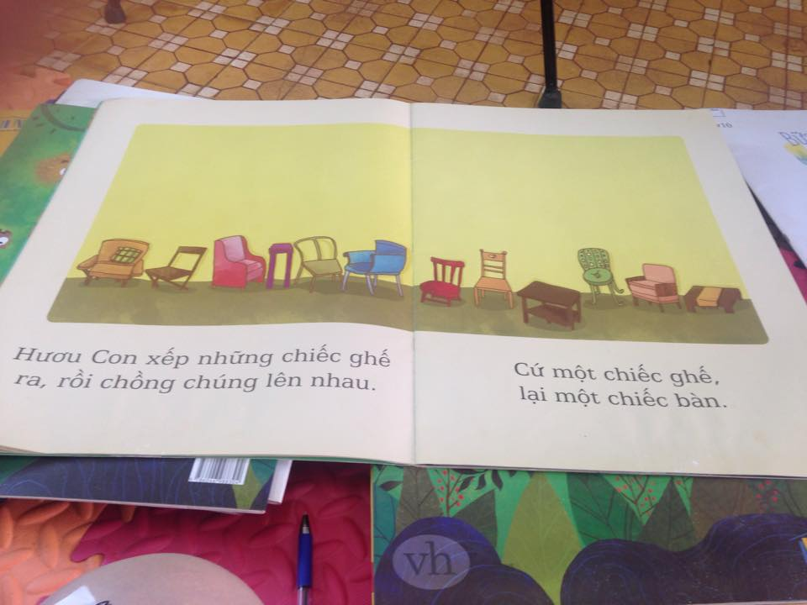
Giữa hình ảnh với lời văn không ăn khớp "xếp những chiếc ghế ra, rồi chồng chúng lên nhau", hình ảnh minh họa là xếp xen kẽ chứ chưa chồng lên nhau, đồng thời đây là việc làm không an toàn cho trẻ

Slide 10
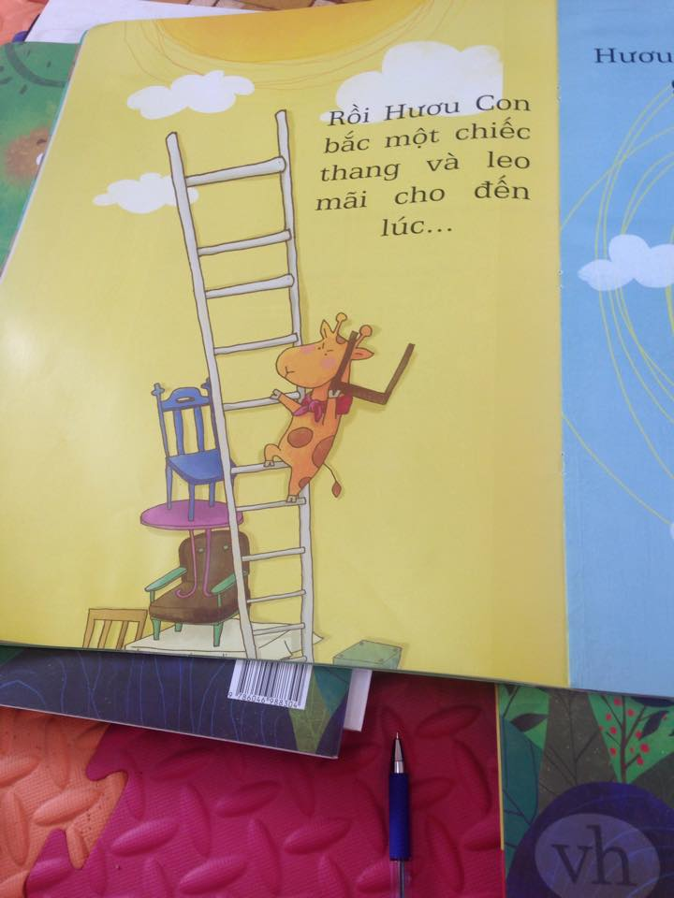
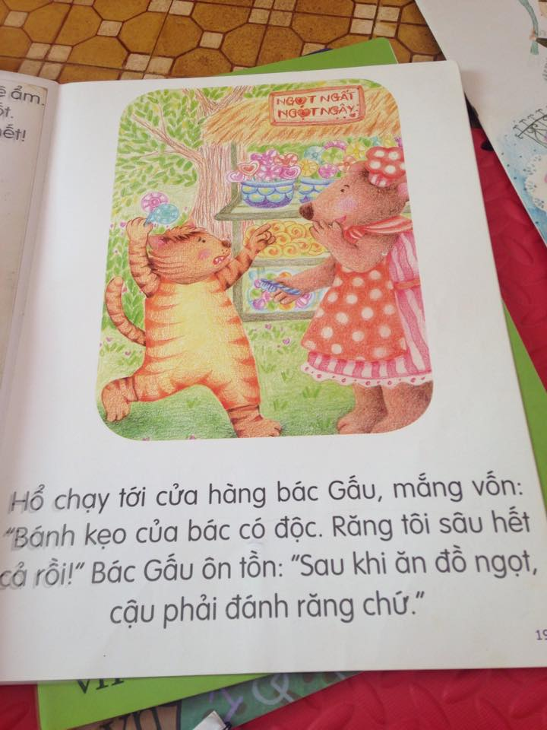

Slide 11
Về tổ chức chương trình "Thư viện thân thiện"
- Vấn đề đối ứng sách: Nếu yêu cầu các nhà trường phải đối ứng sách đồng đều ở tất cả các vùng miền thì sẽ rất khó cho nhà trường trong các HĐ: mua sách (tăng theo từng năm), chuẩn bị cơ sở vật chất cho phòng đọc. Việc duy trì TV bền vững sau khi dự án kết thúc sẽ khó khả thi ở một số nơi, nhất là ở những địa bàn khó khăn.
- Việc tổ chức cho phụ huynh đến đọc sách cùng con: cần được tổ chức và duy trì tốt hơn, nếu không sẽ chỉ mang tính hình thức vì không đáp ứng nhu cầu đọc sách của PH. Có thể tăng thêm các đầu sách ở mục “tra cứu” và các sách chuyên môn dành cho PH và GV.
- Cần có cơ chế thù lao cho GV phụ trách thư viện để duy trì tính bền vững của thư viện. RTR cũng nên cung cấp phần mềm quản lý thư viện tích hợp với phần mềm quản lý thư viện các trường đang dùng hiện hành để thuận tiện cho việc theo dõi mượn, trả và làm báo cáo thống kê theo yêu cầu của RTR
- Cần có các văn bản hướng dẫn tích hợp giữa Thư viện thân thiện với việc triển khai phòng đọc thư viện hiện tại trong các trường tiểu học (theo Quyết định số 01/2003/QĐ-BGDĐT quy định về tiêu chuẩn thư viện trường phổ thông)để các trường cho dù không có sự tài trợ của RtR vẫn có thể phát huy được tác dụng của thư viện.

Slide 12
Vấn đề phối hợp giữa Room to Read và Bộ GD&ĐT
Có kế hoạch tổng kết, đánh giá bài bản, trên diện rộng (đánh giá ngoài) trong từng giai đoạn và toàn bộ quá trình triển khai dự án để có quyết định và kế hoạch mở rộng trong giai đoạn tiếp theo
Phối hợp xây dựng một số văn bản hướng dẫn địa phương và nhà trường triển khai mô hình này và có chính sách hỗ trợ cho một số đối tượng thực hiện Chương trình
Phối hợp với các chương trình khác đang triển khai về thư viện tại địa phương để phát huy hiệu quả và đảm bảo tính bền vững

Slide 13
TRÂN TRỌNG CẢM ƠN!

